Slide 1
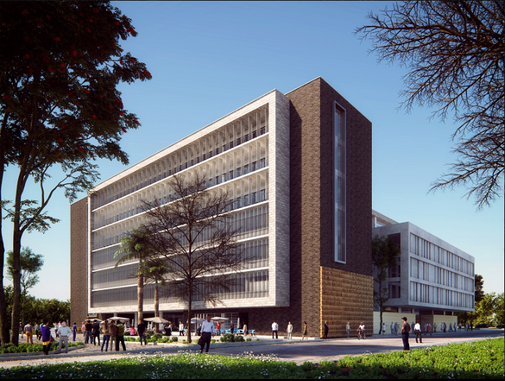

Slide 2
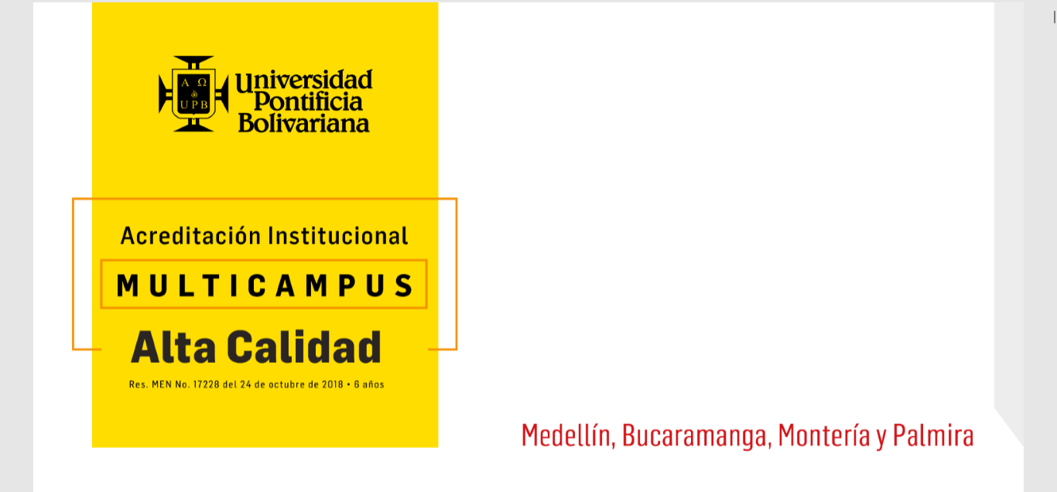
Estrategias Enfocadas
MSc. César Augusto López Gallego
cesar.lopezg@upb.edu.co

Slide 3

Trayectoria
Actualmente
Docente Pregrado-Posgrado UPB
Docente Posgrado Arquitectura Empresarial: UdeM, FUNLAM
Consultor Gobierno de Datos: TUYA, ARUS, Eduardoño, FCI
Otras Empresas
Director de TI, Arroz Caribe
Grupo Unión Eléctrica, Gerente Sucursal Ecuador
Emtelco ,Líder vertical de servicios de TI
ITS Infocom ,Gerente Nacional de servicios de TI - (Bancolombia, CSJ, Icetex, BAT, Argos, UNE, Tigo)
Gestión IT (Orbitel), Erecos, Akzo Nobel Colombia
Líder de Proyectos de Desarrollo de Software Financiero - Sonda (Susalud, Comfama)
Académica
Tecnólogo de Sistemas – Politécnico JIC 1995
Ingeniero de Sistemas- UAN 1998
Especialista en Teleinformática – EAFIT 2002
Magíster en Sistemas-UNAL 2010
Phd(S) Gerencia de Proyectos – UBJ México
Certificaciones y Estudios Complementarios
ITIL Foundations, OSA
ITIL RCV
PMBOK 4, 5, 6
Prince2
Auditor ISO 9000, 27000, 20000
Diplomado en Liderazgo
Diplomado en Procesos con BSC
TOGAF
DMBOK

Slide 4
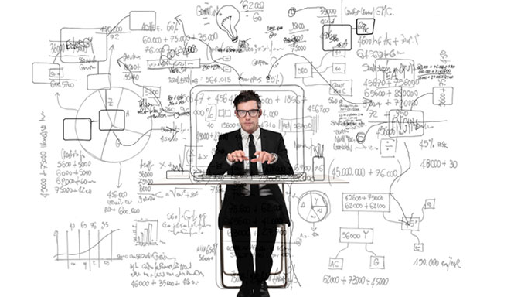
Temas de Interés
Gerencia y estrategia de TI
Gestión de Servicios de TI
Gobierno TIC
Gobierno de Datos
Arquitectura Empresarial
BPM – RPA
Indicadores de Gestión
Transformación Digital
Gestión de Proyectos TIC
Organizaciones Ágiles

Slide 5
Estrategia de Transformación Digital (Dx)

Slide 6
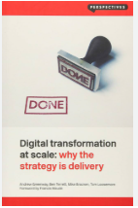
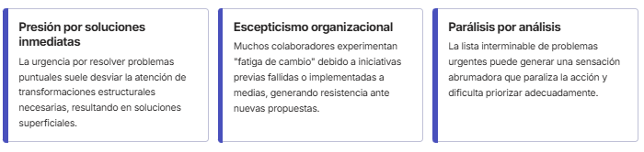
Contextualización
Transformación Digital (Dx) es el acto de reposicionar una organización en la economía digital, aprovechando la tecnología como facilitador para brindar un mejor servicio.
No se trata simplemente de adoptar aplicaciones o tecnologías de moda, sino de un cambio profundo en la forma de operar y crear valor.
Obstáculos

Slide 7
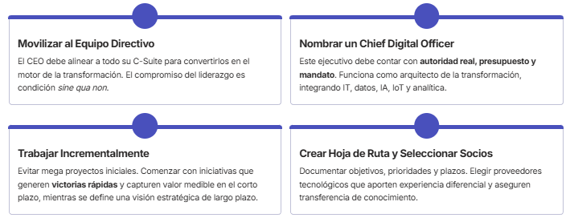
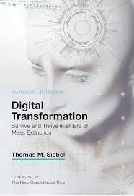
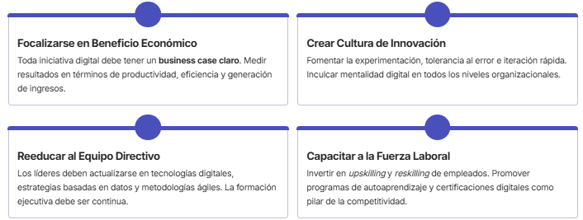
Plan de Acción Gerencial para la Dx

Slide 8
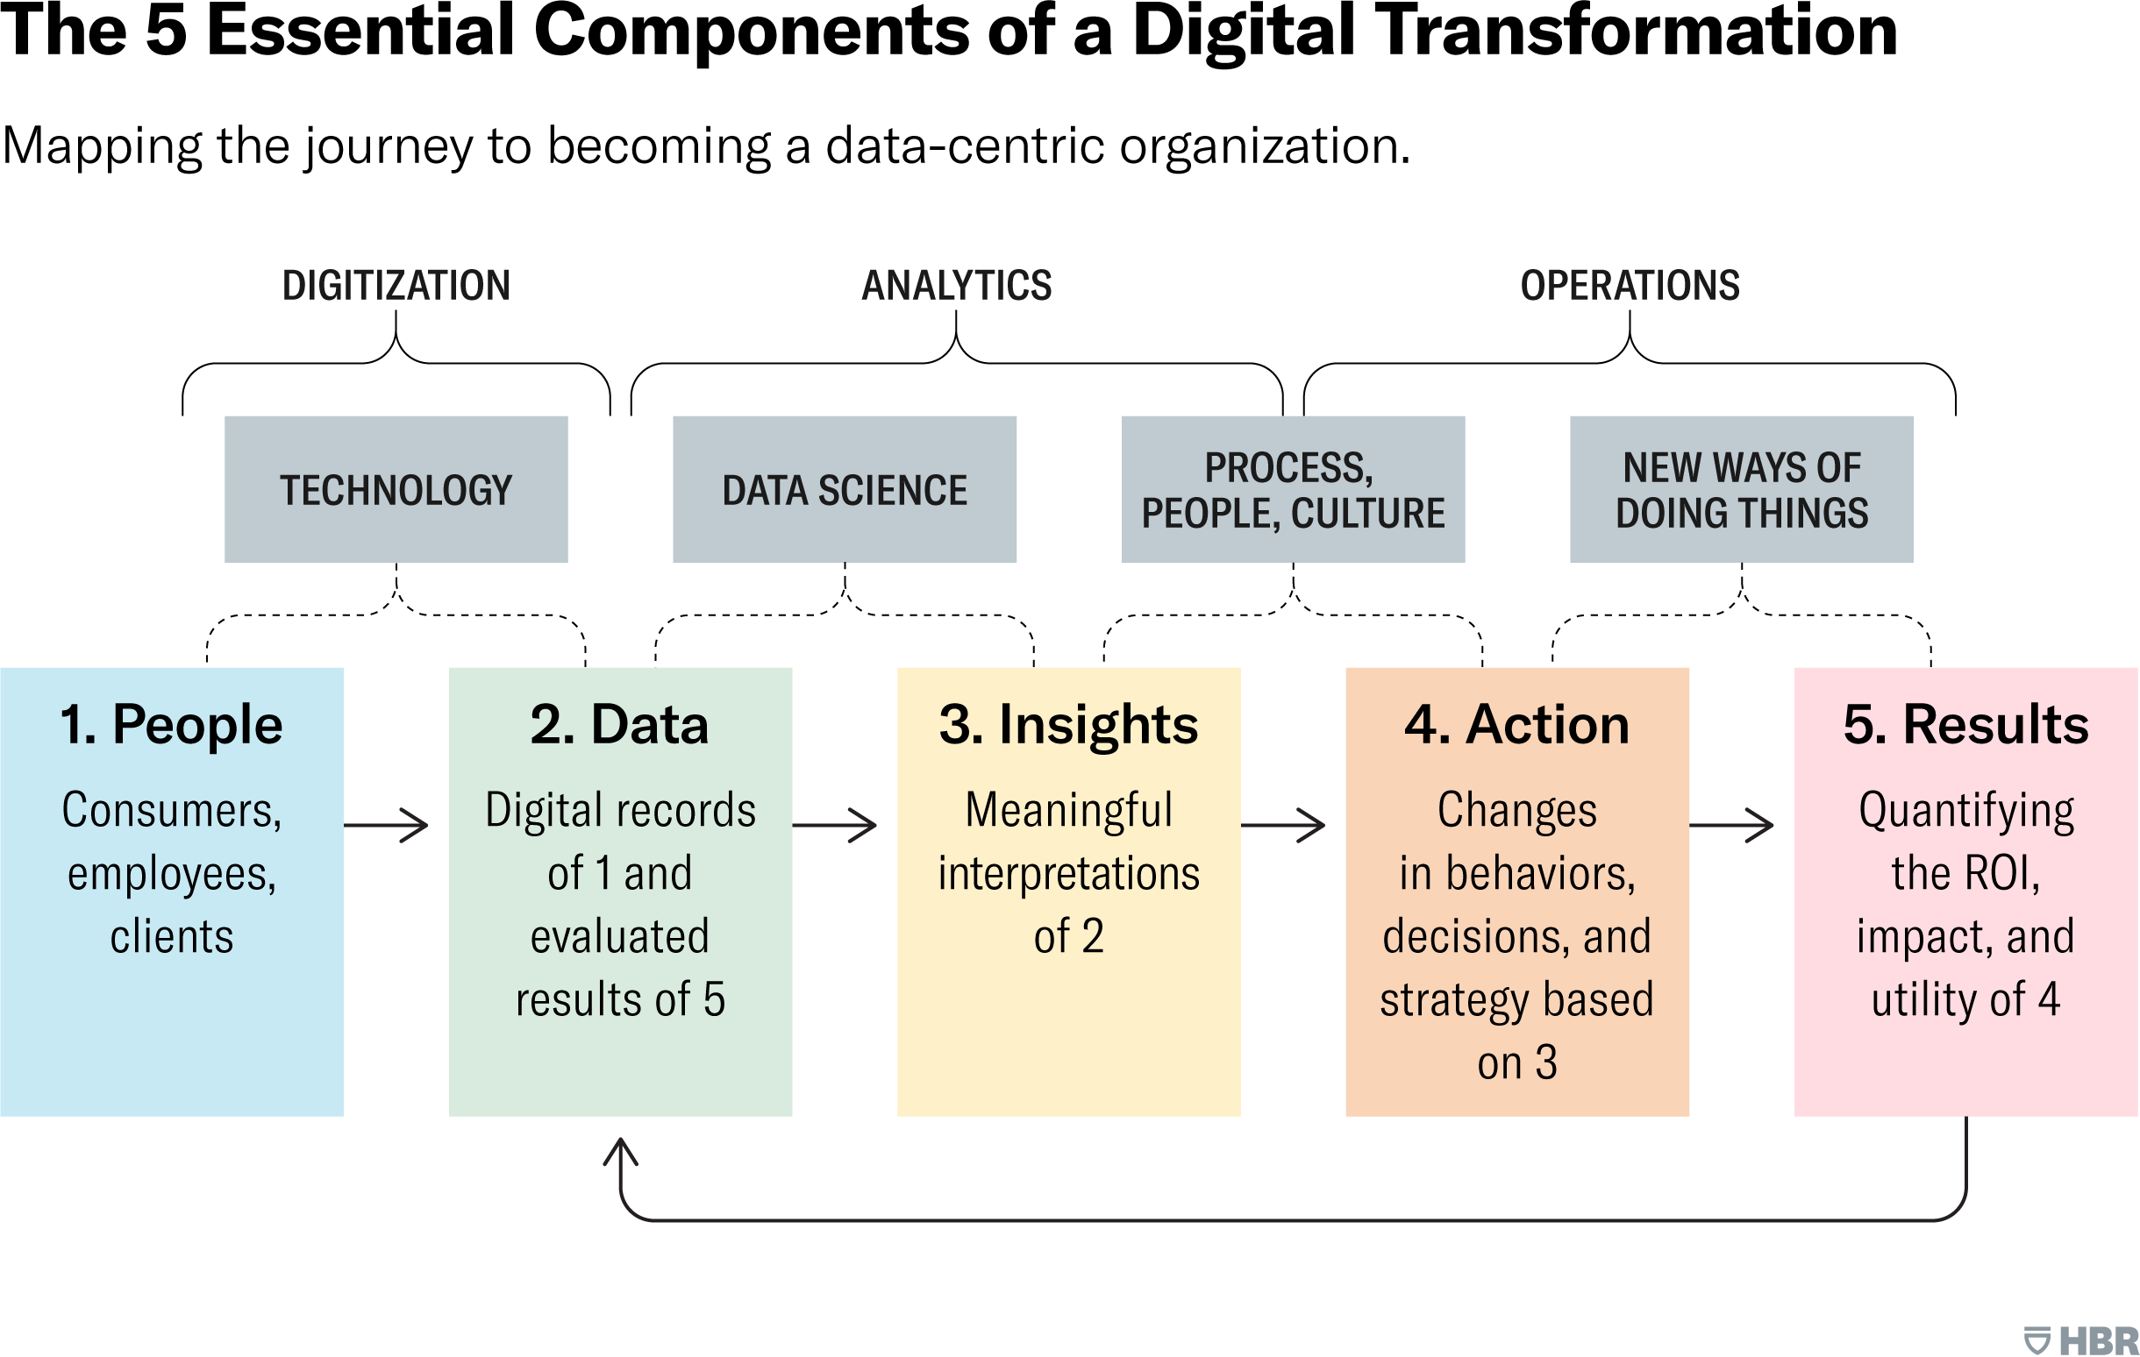
Componentes Esenciales de la Dx
Fuente: https://hbr.org/2021/11/the-essential-components-of-digital-transformation

Slide 9
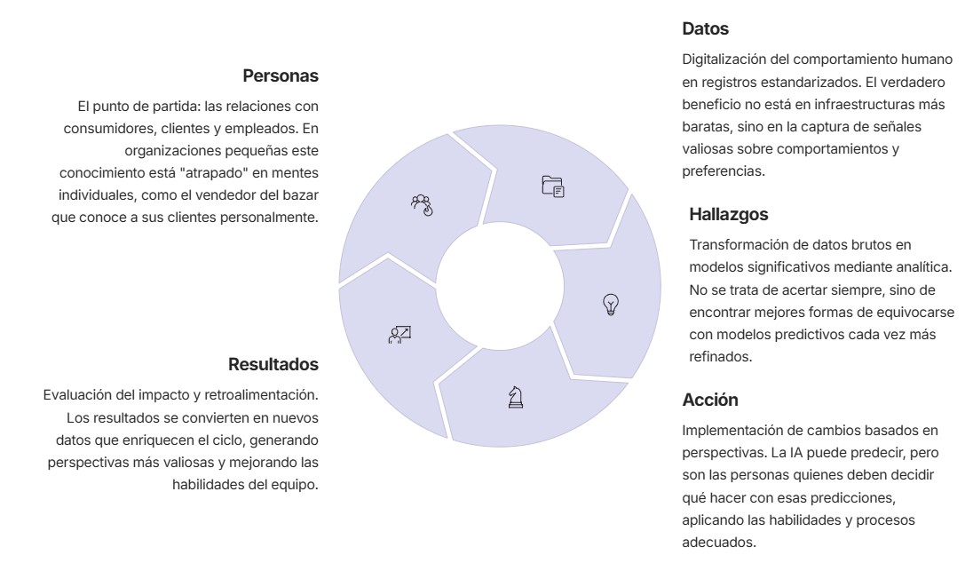
Componentes Esenciales de la Dx

Slide 10
Pilares de Transformación Corporativa
Journey del cliente
Procesos
Datos
Tecnología
Innovación
Capacidad de Respuesta
Cultura
Mente Abierta
Liderazgo
Caso de estudio: TIGO-UNE

Slide 11




Slide 12
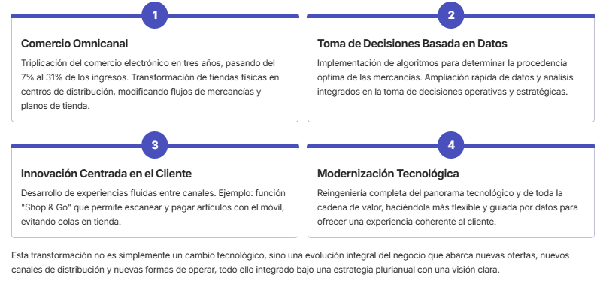
Dx, Caso IKEA - Pilares

Slide 13
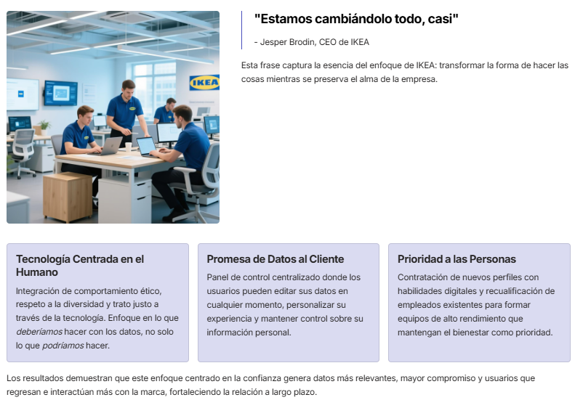
Dx, Caso IKEA - Enfoque

Slide 14
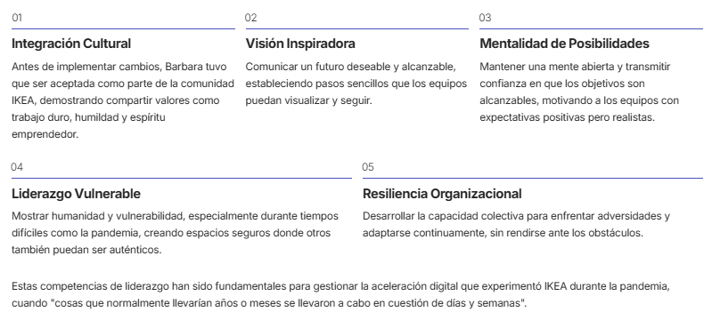
Dx, Caso IKEA – Lecciones Clave
Notes:
Barbara Martin Coppola -una veterana de Google, Samsung y Texas Instruments- para guiar a la empresa a través de una transformación digital y ayudarla a entrar en la siguiente era de su historia.

Slide 15
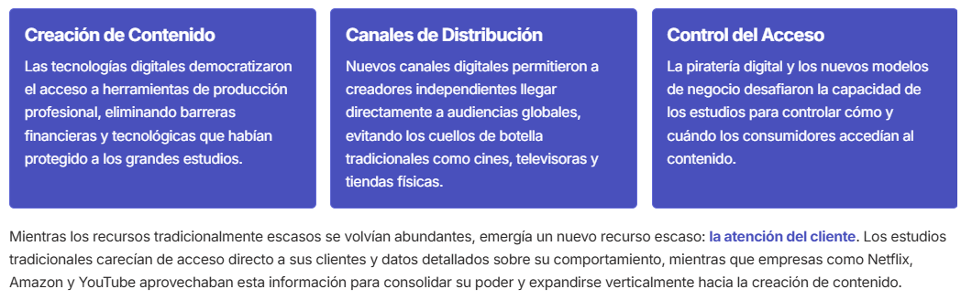
Dx, Caso Hollywood

Slide 16
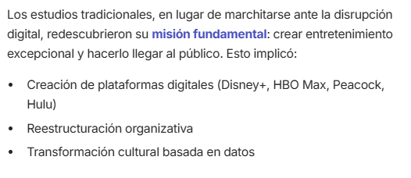
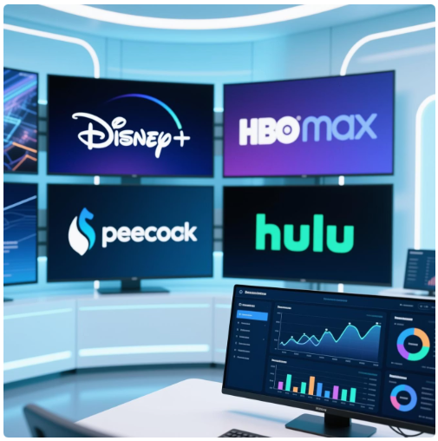
Dx, Caso Hollywood

Slide 17
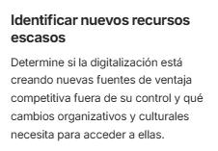
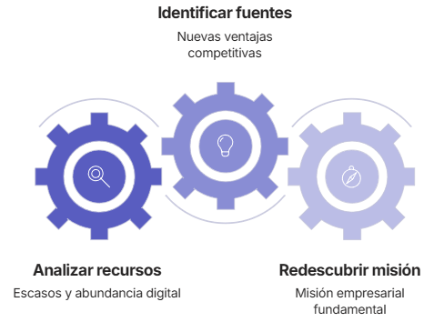
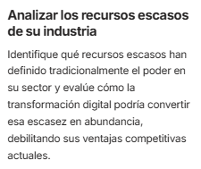
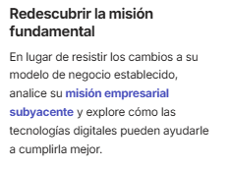
Dx, Caso Hollywood – Lecciones Clave

Slide 18
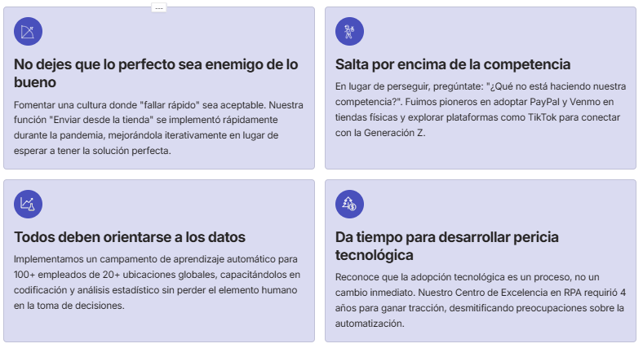
TD, Caso Levi’s – Lecciones Clave
La clave del éxito en la transformación digital no es solo la implementación de herramientas, sino crear un entorno donde la innovación y el aprendizaje continuo sean valorados.
El liderazgo debe apoyar activamente este cambio cultural, permitiendo que los equipos experimenten, aprendan de sus errores y desarrollen nuevas competencias que impulsarán a la organización hacia el futuro.

Slide 19
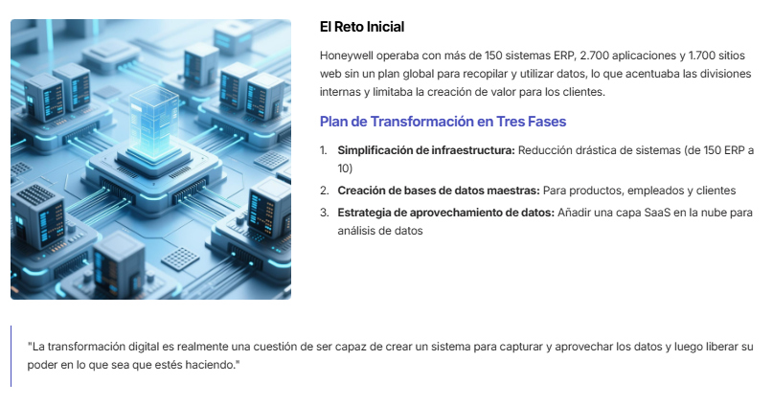
Dx, Caso HoneyWell – Lecciones Clave

Slide 20
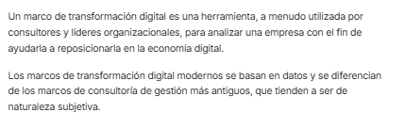
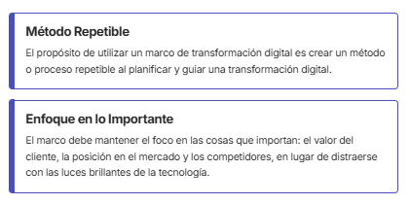
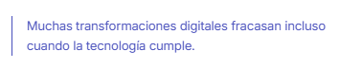
Marco de Dx - Propulsión - ionology

Slide 21
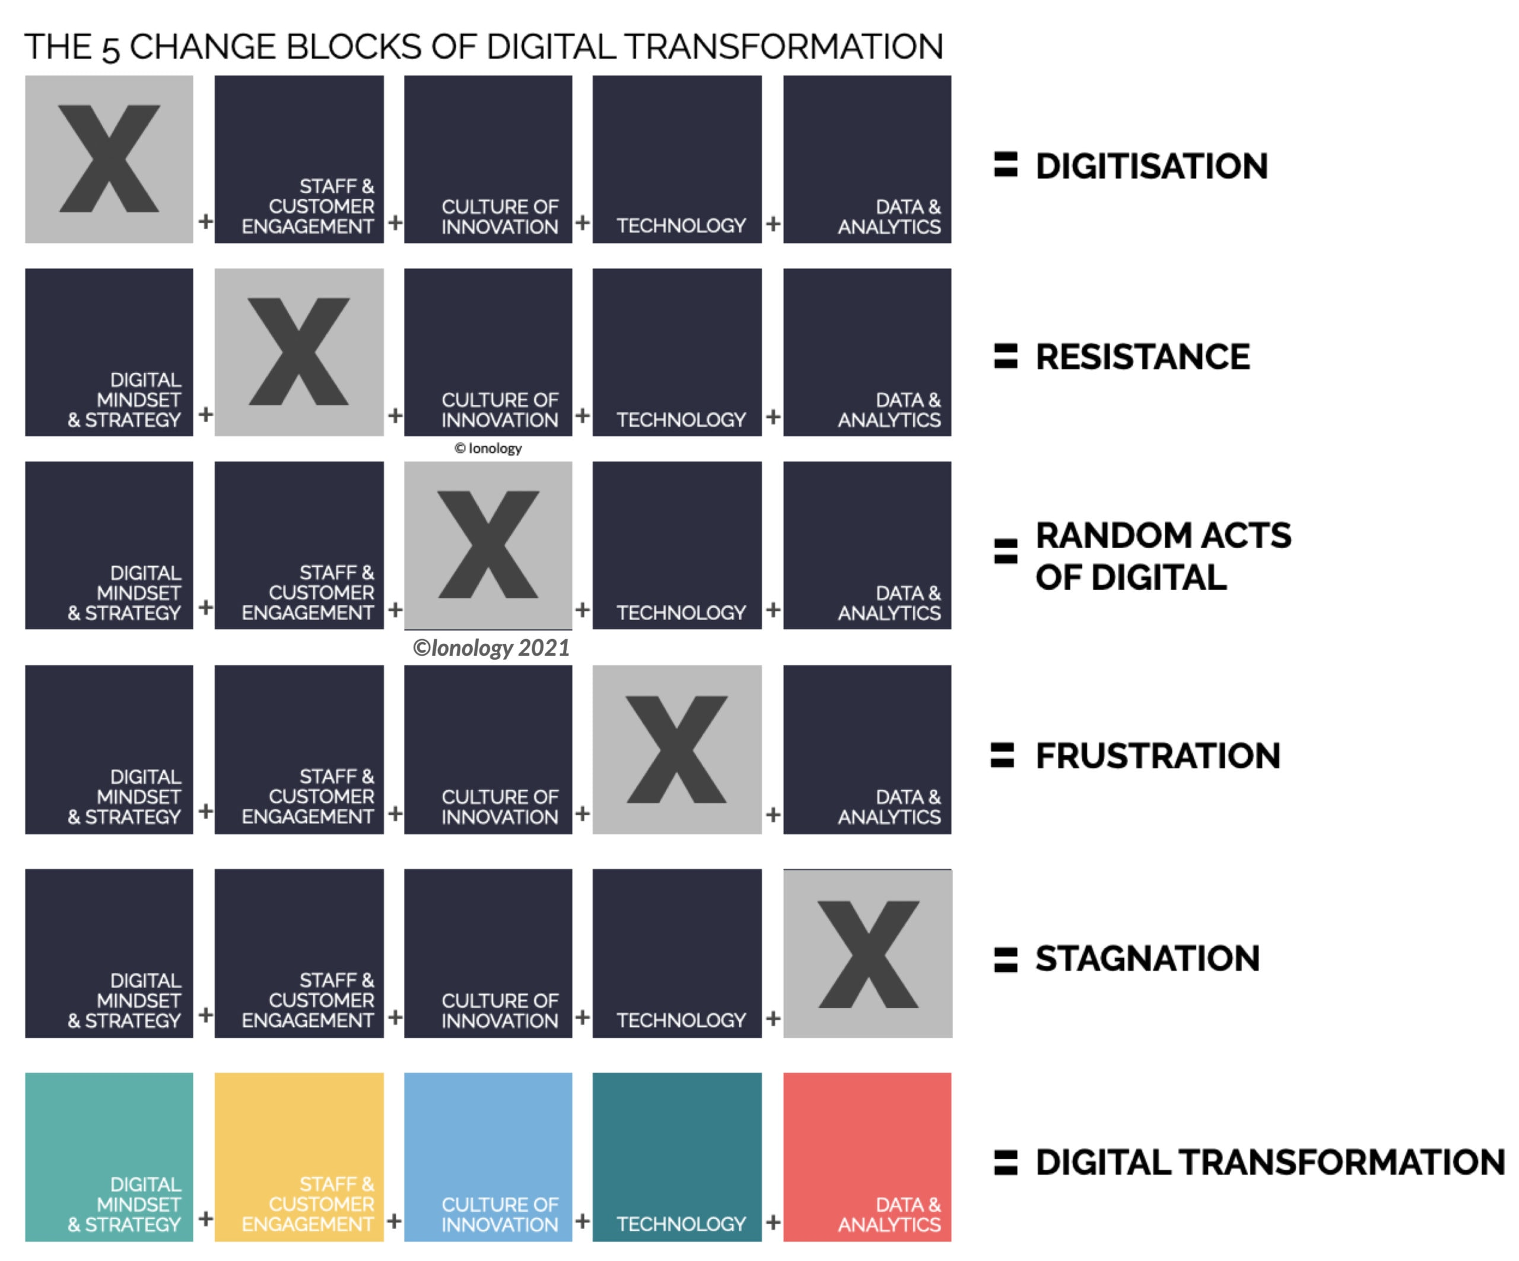
5 Bloques de la Dx- ionology
Fuente: https://www.ionology.com/digital-transformation-framework/

Slide 22
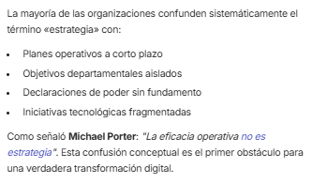
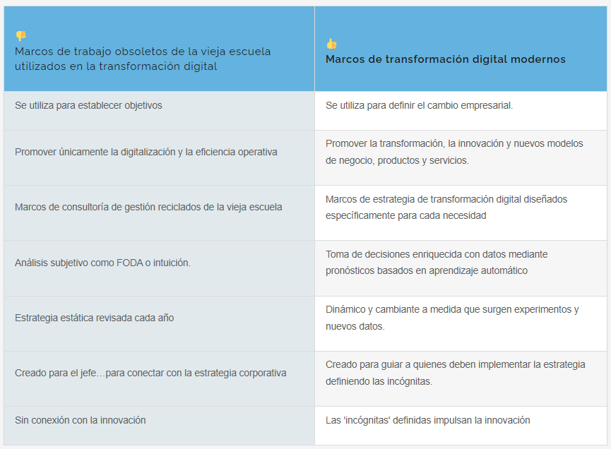
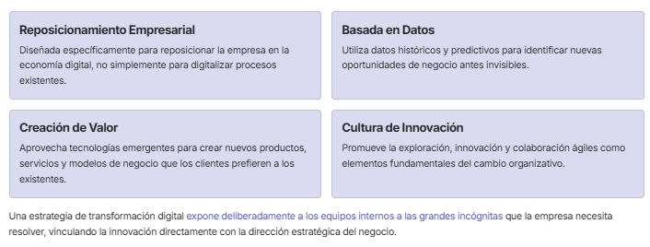
Marco de Dx para la Estrategia - ionology
Elementos de la Estrategia de Dx

Slide 23
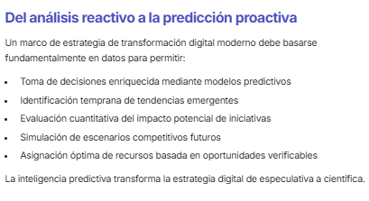
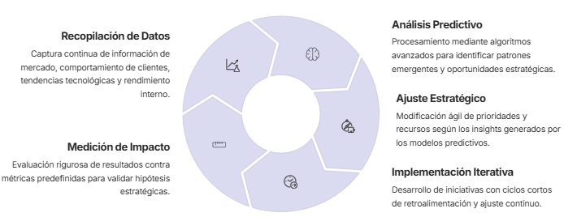
Marco de Dx para la Estrategia - ionology
La clave para generar confianza empresarial en sus planes de transformación digital es el uso de datos. Estos eliminan obstáculos subjetivos. Transforman la conversación de opiniones a hechos.

Slide 24
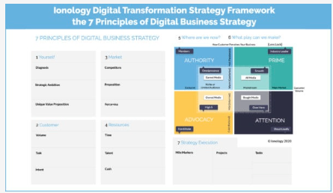
Marco de Dx para la Estrategia - ionology
Fuente: https://www.ionology.com/digital-transformation-framework/

Slide 25
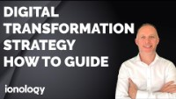
Actividad 1 Estrategia de Dx
Tomar el vídeo DIGITAL TRANSFORMATION STRATEGY HOW TO GUIDE
en: https://www.ionology.com/digital-transformation-framework/ .
Basado en los componentes del framework realicen una propuesta de Dx para presentar a la gerencia de la compañía dando las recomendaciones sobre cómo realizarían la transformación digital de algún elemento del portafolio de una de las organizaciones.
Otro grupo tomará el rol del comité gerencial que recibirá la propuesta y hará las preguntas que considere.
Cómo cambia el enfoque del modelo operativo de Dx en una empresa que enfrenta la disrupción inmediata contra las que enfrentan la disrupción inminente?
Cómo pueden aprovechar las unidades de negocio el potencial de las tecnologías emergentes?
Cómo se sostiene el proceso de Dx?
Riesgos de colocar Dx en TI?

Slide 26
Estrategia Corporativa de Datos

Slide 27
Estrategia de Datos
Es un concepto integral que articula la forma en que los datos estarán disponibles e inspiran la estrategia del negocio.
Una estrategia de datos para una organización, establece los fundamentos para todo lo que se relaciona con los datos.
MIT CISR Data Board

Slide 28
Preguntas para entender qué tipo de Estrategia de Datos, se Requiere
¿Qué datos existen dentro de la organización y dónde se encuentran estos?
¿Cuáles son las fuentes autorizadas de información clave dentro de la organización?
¿Qué importancia tienen para el negocio el procesamiento de la información casi en tiempo real? ¿Qué necesidad tiene la organización que obliga a analizar grandes cantidades de datos?
¿Qué tan importante es para la organización poder reconstruir la historia de los datos
¿Qué datos son más importantes en el funcionamiento diario de la organización y quién es responsable de ello?
¿Cómo puede la organización reducir el riesgo de tomar decisiones comerciales basadas en datos deficientes o incorrectos?
¿Qué necesidad y capacidad tiene la organización para volver al procesamiento manual como un proceso secundario
¿Cómo se gestionan los datos asociados?
¿Cuáles son las métricas correctas en las que enfocarse y los datos correctos para respaldar esas métricas?

Slide 29
Preguntas para entender qué tipo de Estrategia de Data Management se Requiere
¿Cuál es el grado requerido de calidad de datos para diferentes datos en la organización en función de cómo se usan esos datos?
¿Cómo puede la organización satisfacer su necesidad de precisión, puntualidad, integridad, relevancia, comprensibilidad, credibilidad, etc.?
¿A qué nivel de privacidad deben/deben ajustarse los datos de la empresa?
¿Cómo provee la organización el acceso oportuno a los datos e información confidencial?
¿Qué datos comparte o planea compartir la organización y con quién?
¿Qué datos está obligada a compartir la organización y con quién?
¿Cuántas líneas diferentes de negocios existen dentro de la organización y en qué grado se superponen los datos de uno con los datos de otro?
En que grado son los datos re-almacenados en todas las líneas de negocio?
¿Qué datos planea obtener la organización de un tercero y cómo se integrarán estos datos?

Slide 30
La Estrategia de Datos debe:
Estar alineada con las estrategias corporativas
Contar con una estructura de gobierno que involucre toda la organización
Mitigar los riesgos relacionados con los datos
Establecer un modelo operativo de inteligencia artificial.
Bosquejar los protocolos de acceso a los datos
Incorporar elementos de control para seguir la ejecución
Comprometer a la organización con el diseño de los datos acordado
Contribuir a consolidar una organización DataDriven
Fuente: Deloitte.

Slide 31
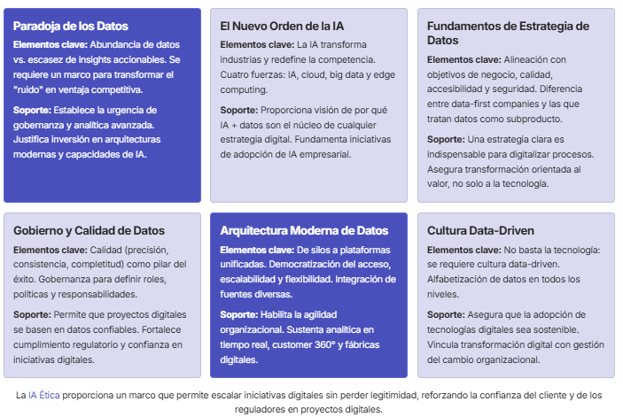
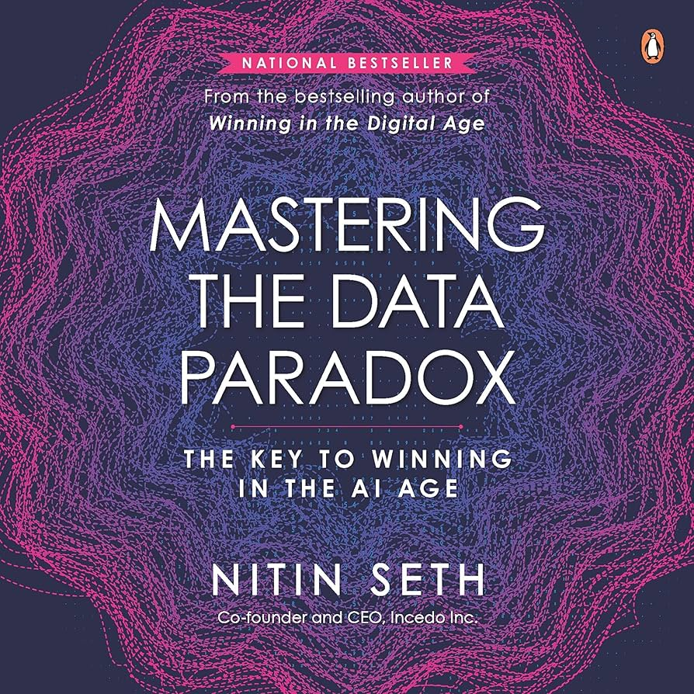
Estrategia y Gestión de Datos – vinculadas con DX

Slide 32

Tipos de Estrategia de Datos - Centralizada
Foco: control estricto sobre la gestión de datos.
Fuente unificada de información para cada categoría de datos principal con información de varias fuentes, se limpia y se almacena en un repositorio central.
Más adecuado para industrias que requieren consistencia, seguridad y control de alto nivel

Slide 33

Tipos de Estrategia de Datos - Descentralizada
Premisa: varias unidades de negocio pueden interpretar los mismos datos de forma diferente.
Se realizan transformaciones de datos controladas, para rastrear con precisión hasta una única fuente de información.
Cada unidad o área es libre de modificar los datos para satisfacer sus necesidades específicas, al tiempo que se preserva la coherencia y la integridad generales de los datos.
Aplica para las grandes empresas con diversas líneas de negocio.

Slide 34

Tipos de Estrategia de Datos - Híbrida
Las empresas mantienen una única fuente de información para los KPIs empresariales generales
Se ofrece a las unidades y áreas la flexibilidad de gestionar y utilizar los datos según sus necesidades.
Ideal para empresas medianas y grandes, garantiza la coherencia e y, al mismo tiempo, proporciona agilidad y flexibilidad

Slide 35

Dimensiones de la Estrategia de Datos
Defensiva
Minimizar los riesgos de pérdida para la organización.
Objetivos Claves
Asegurar la seguridad, privacidad integridad y calidad de los datos
Garantizar los datos para el cumplimiento regulatorio
Gobernar los datos.
Actividades
Cumplimiento de la regulación
Asegurar la integridad del flujo de datos entre los sistemas corporativos
Gobierno de las fuentes de datos
Desarrollar para los datos fundamentales un “Single source of truth”.
Uso de la analítica para la detección y disminución de fraudes
DalleMule Leandro, Davenport Thomas. What´s Your Data Strategy?
Harvard Business Review. 2017.

Slide 36

Dimensiones de la Estrategia de Datos
Ofensiva
Soportar los objetivos del negocio.
Objetivos Claves
Mejorar la posición competitiva y la rentabilidad
Actividades
Optimizar la analítica, modelamiento, visualización, transformación y enriquecimiento de los datos.
Producir hallazgos de información dispar para respaldar la toma de decisiones.
Satisfacer las necesidades específicas del negocio.
DalleMule Leandro, Davenport Thomas. What´s Your Data Strategy?
Harvard Business Review. 2017.

Slide 37
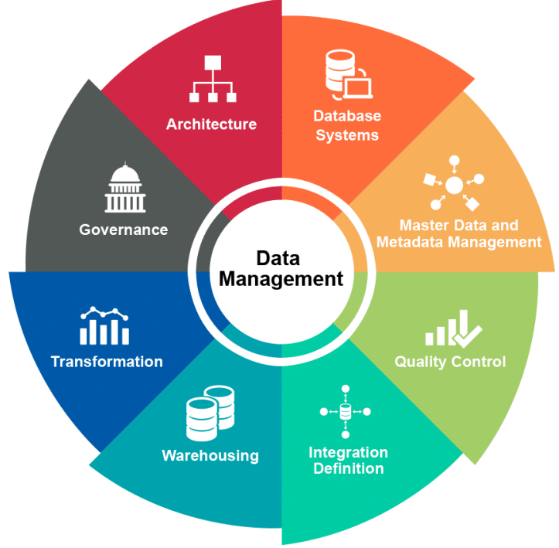
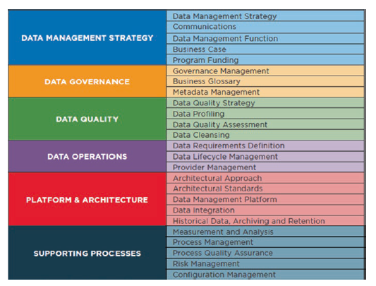
Enfoques (pilares) para construir una estrategia de datos y áreas para gestionarla
Fuentes: https://www.linkedin.com/pulse/establishing-data-management-office-islam-mohammed/ y DAMA
Fuente: CMMI DMM

Slide 38

Rol responsable de la Estrategia de Datos
Chief Data Officer (CDO)
Ejecutivo responsable del gobierno y utilización de la información como un activo, a través del procesamiento de datos, análisis, minería de datos, comercio de información y otros medios.
Ejecutivos alternos para liderar la Estrategia de Data Management: CFO y CIO

Slide 39
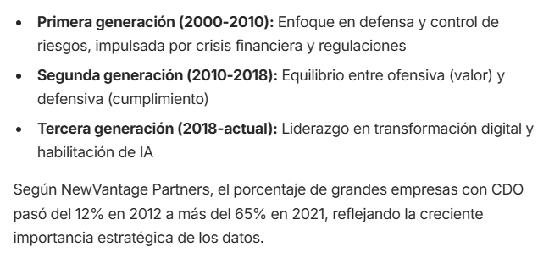

Evolución del rol CDO

Slide 40
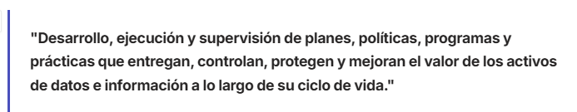

Data Management
DAMA Institute
El Data Management comprende un conjunto de prácticas disciplinadas para gestionar los datos como un activo empresarial valioso.
Cubre completamente el ciclo de vida de un activo de dato en una organización: desde la adquisición hasta el archivo o eliminación de datos, pasando por su procesamiento, distribución, almacenamiento y gobierno, con el objetivo de maximizar su valor para la organización.

Slide 41
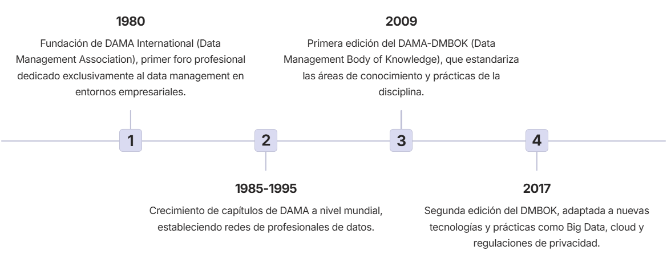
Institucionalización del Data Management
Al principio asociado a la gestión técnica de los datos.

Slide 42
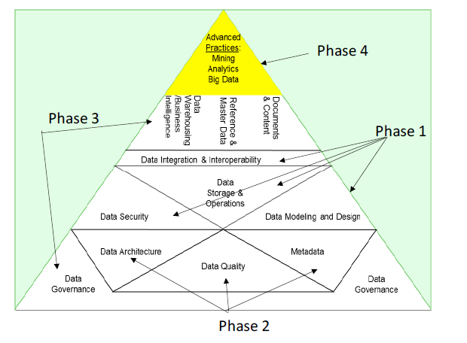
Fases propuestas para implementar Data Management
Fases
Fase 1 | Organización adquiere una aplicación que incluye capacidades sobre las bases de datos. Punto de partida para modelamiento, diseño de almacenamientos de datos, seguridad sobre los datos. Se requieren capacidades de integración e interoperatiblidad
Fase 2 | Comienzan los retos con la calidad de los datos. Se necesitan metadatos confiables, arquitectura de datos consistente. Esta fase entrega claridad sobre cómo trabajan juntos datos y sistemas
Fase 3 | Se tienen prácticas frecuentes de calidad de datos, metadatos y arquitectura que requieren un gobierno de datos. Se incorpora estrategia empresarial y el desarrollo de estrategias relacionadas con los datos: MDM, Bodegas de datos, BI
Fase 4 | La organización comienza a percibir beneficios de la analítica de los datos
Fuente:DMBoK

Slide 43
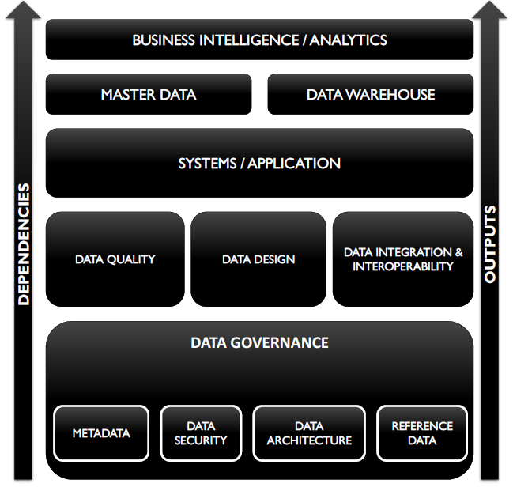
Interacción de áreas relacionadas con el Data Management
Fuente:DMBoK

Slide 44
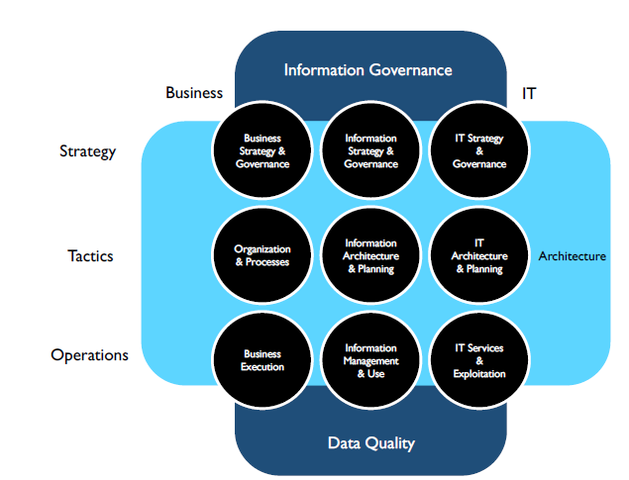
Modelo de alineamiento estratégico
Fuente:DMBoK

Slide 45
Comparativo Gestión - Estrategia

Slide 46
Actividad 2 DS – Entendiendo una organización a partir de los Datos
Ustedes son los consultores de una firma especializada en Estrategia de Datos
Como consultores llegan a la organización que analizaron en el ejercicio “Decodificando la Estrategia” o una propia.
Lo primero que vamos a realizar es un diagnóstico y una apuesta con conciencia en riesgos. (Uds mismos responden las preguntas de acuerdo con su conocimiento o experiencia.)
¿Qué datos críticos existen y dónde están?
¿Cuáles pueden ser las Fuentes autorizadas?
¿Qué Riesgos corre la organización por decisiones con datos deficientes?
¿Qué requisitos de Privacidad/acceso (legales, de la organización) se tienen?
Qué Estrategia recomienda y porqué?
Centralizada / Descentralizada / Híbrida → Justificar
Qué Enfoque recomienda Defensivo (cumplimiento, calidad, SSoT) u Ofensivo (analítica, modelos, valorización. Un mix quizá?
Qué ventajas traería?
Posibles riesgos?
Para la Estrategia define: resultados de negocio que se quieren lograr con datos (para qué), dominios/prioridades (dónde jugar), y la tesis de valor (cómo ganar, en términos de decisiones soportadas por datos). Riesgos
Para la Gestión define: capacidades, procesos, roles; decisiones “cómo/cuándo/dónde/quién”

Slide 47
Tratando los Datos como Activos Organizacionales

Slide 48
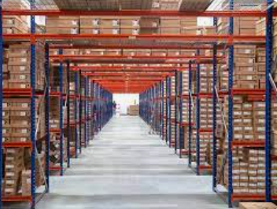

Valoración de los datos como “Activos Organizacionales”
Un activo es un bien que la empresa posee y que pueden convertirse en dinero u otros medios líquidos
Activo de datos es cualquier recurso basado en datos que genera valor y puede “empaquetarse” y gestionarse como producto o servicio

Slide 49

Como cualquier activo, los datos tienen costos asociados
Software
Automatización
Transformación
Respaldos
Redes
Infraestructura
Recolección
Limpieza
Cifrado
Recuperación
Fuentes
Aseguramiento
Sensores
Mecanismos de Seguridad
Datos
Carga
Consumo
Almacenamiento
Calidad
Los datos también cuestan por que son un obstáculo para alcanzar los objetivos estratégicos
Nube
Personal
Control de Riesgos
Notes:
No todos los datos valen lo mismo
Establecer importancia estratégica de cada activo de datos: Minimización del costo de gerenciar los datos.

Slide 50
Como cualquier activo, los datos deben ajustarse a los niveles de calidad requeridos
Como cualquier activo, los datos deben ser custodiados
Data Owners
Reglas de Calidad
Data Steward
Limpieza
Comité de Datos
Indicadores de Calidad
Ajustados a la calidad
Roles a cargo de la custodia de los datos
Gobierno de datos
Perfilamiento
Arquitectos
Metadatos

Slide 51
Como cualquier activo, los datos se vuelven obsoletos
Datos históricos
Integración
Datos Oscuros
Obsolescencia
Desaprovechamiento de los almacenamientos en BIGDATA
Demoras en búsquedas

Slide 52

Monetización de los Datos

Slide 53
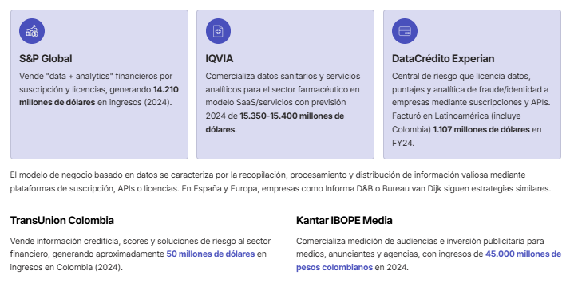
Monetización cuando los datos son el core del negocio

Slide 54
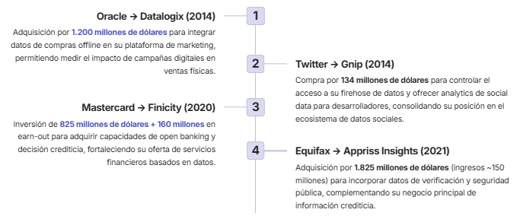
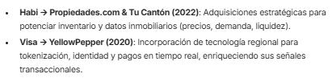
Monetización cuando se compran datos para enriquecer los propios
Notes:
https://slate.com/business/2021/06/why-amazon-bought-whole-foods-groceries-online.html
really wanted was access to the data the US store chain had built up over almost 40 years, as well as the data it is still collecting from its 500 outlets
https://www.forbes.com/sites/grantfeller/2016/06/14/this-is-the-real-reason-microsoft-bought-linkedin/?sh=629422fbf04a
Microsoft’s purchase of LinkedIn gave them access to the professional network’s user data, because this data has the potential to help Microsoft personalize its own business and workplace productivity tools, making Microsoft more competitive in the enterprise market

Slide 55
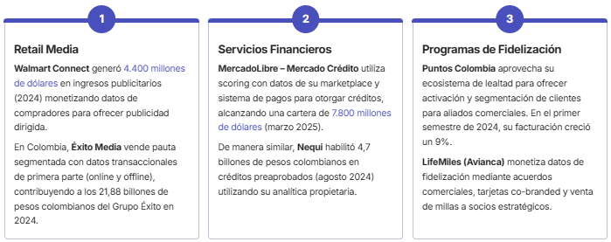
Monetización cuando se usan los datos propios para generar riqueza
Notes:
https://www.sas.com/content/dam/SAS/en_au/doc/whitepaper1/data-monetisation-2.pdf

Slide 56
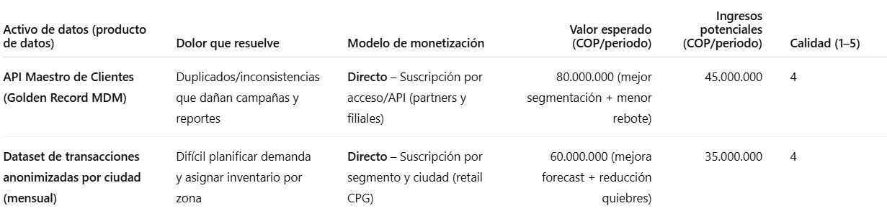
Actividad 3. Visualizando Escenarios de Monetización de Datos
Inventario rápido : cada equipo lista 4 activos de datos que conoce en su organización/sector.
Prioriza: elige 2 activos con alto impacto y bajo/medio esfuerzo (mangos bajitos).
Tabla de monetización: completa una fila por activo usando la tabla modelo.
Presenta la tabla: en 5 minutos prepara tu pitch para contarnos el dolor que resuelves, modelo de monetización, Valor esperado, Ingresos potenciales y cómo está la calidad de ese activo.
Ejemplo tabla de monetización

Slide 57
Tendencias:
DataDriven
Data Literacy
Data Mesh

Slide 58
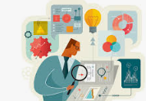

Organizaciones DataDriven

Slide 59

Organizaciones DataDriven

Slide 60

Cultura DataDriven

Slide 61

Papel del CDO

Slide 62



Pasos para construir una cultura DataDriven
Fuente: https://kpmg.com/us/en/articles/2025/build-data-driven-culture-8-steps.html

Slide 63


Barreras para la transformación DataDriven

Slide 64

Actualidad de DataDriven

Slide 65

Data Literacy
Fuentes: https://www.deloitte.com/uk/en/Industries/technology/blogs/building-a-data-driven-culture-through-data-literacy.html
https://www.tableau.com/data-insights/data-literacy/what-is

Slide 66

Habilidades No Técnicas para Adoptar Data Literacy

Slide 67



Habilidades Técnicas para Adoptar Data Literacy

Slide 68

Data Mesh: Descentralización y Autonomía en la Gestión de Datos

Slide 69

Data Mesh – Beneficios y Desafíos

Slide 70



Casos Data Mesh

Slide 71

Presente y Futuro del Data Management

Slide 72


Slide 73


!!! Muchas Gracias !!!

